Slide 1
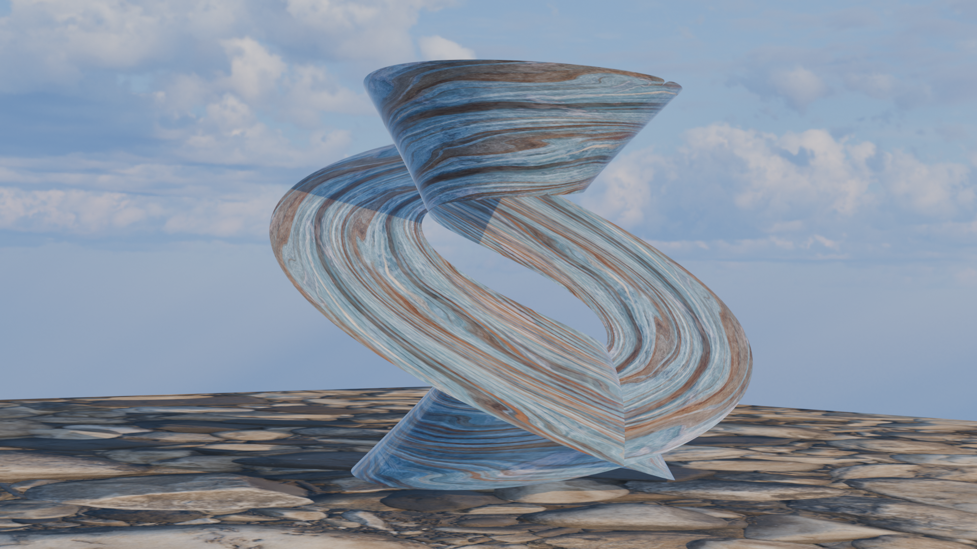
Комп'ютерне моделювання, текстурування та анімація складних поверхонь у Blender
ТР-62мп Сахацька Ірина

Slide 2
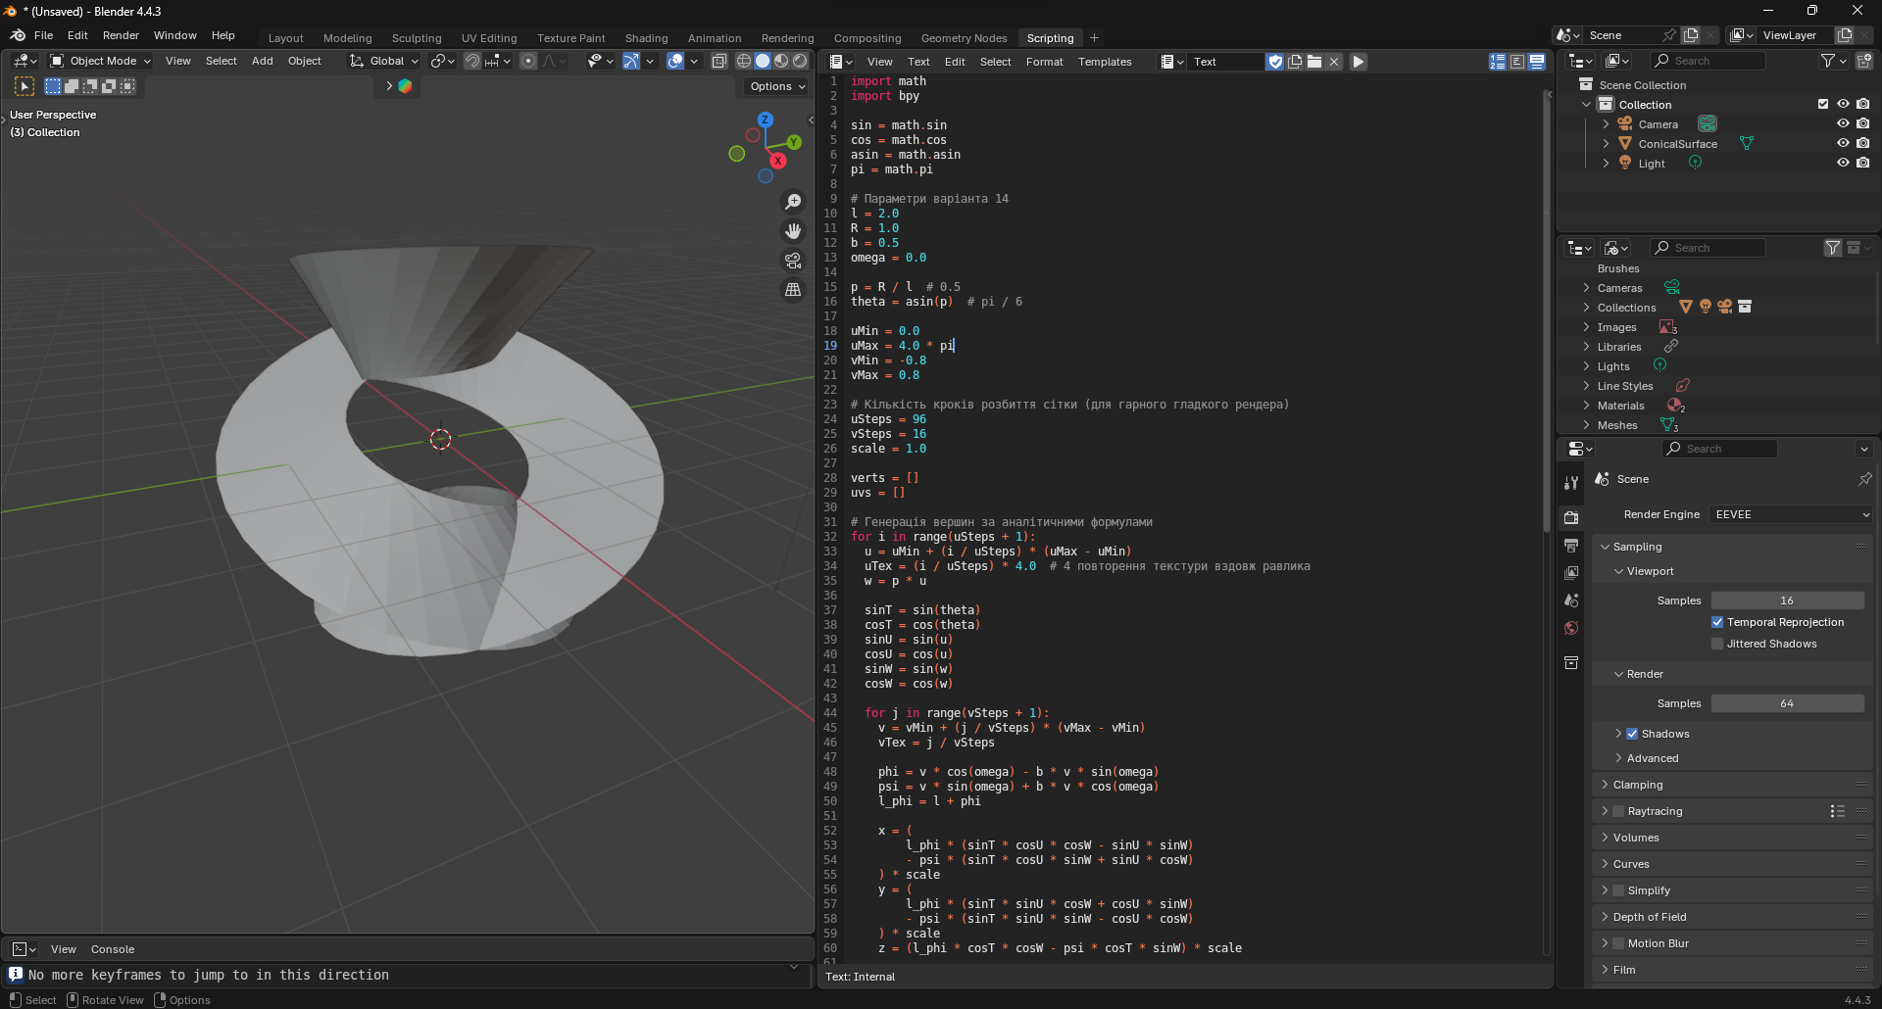
Для виконання завдання з процедурного моделювання у середовищі Blender необхідно у вкладці Scripting реалізувати алгоритм побудови складної конічної поверхні мовою Python за допомогою модулів math та bpy.
У коді визначаються параметри та задається сітка дискретизації простору (uSteps = 96, vSteps = 16), після чого в ітераційних циклах обчислюються просторові координати вершин за аналітичними тригонометричними формулами з одночасним формуванням параметричної UV-розгортки (utex, vTex) для коректного накладання матеріалів, що забезпечує автоматичну генерацію полігонального мешу ConicalSurface у сцені проєкту для подальшого ригінгу та анімації.

Slide 3
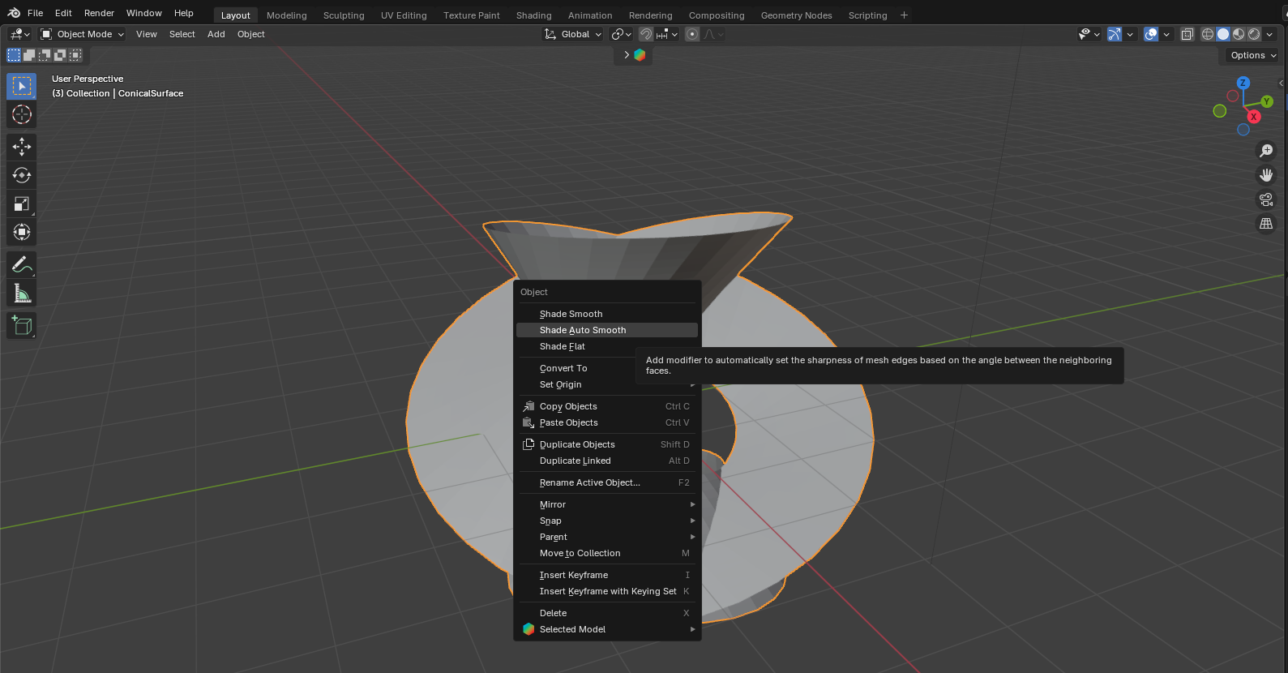
Для оптимізації візуального відображення згенерованої моделі та усунення фасеточності полігональної сітки необхідно в об'єктному режимі (Object Mode) виділити створену поверхню ConicalSurface, викликати контекстне меню правою кнопкою миші та застосувати функцію Shade Auto Smooth, яка автоматично інтерполює нормалі та згладжує плавні криволінійні ділянки геометрії з урахуванням кута між суміжними гранями, зберігаючи чіткість ребер і готуючи меш до якісного накладання карт матеріалів та рендерингу.

Slide 4
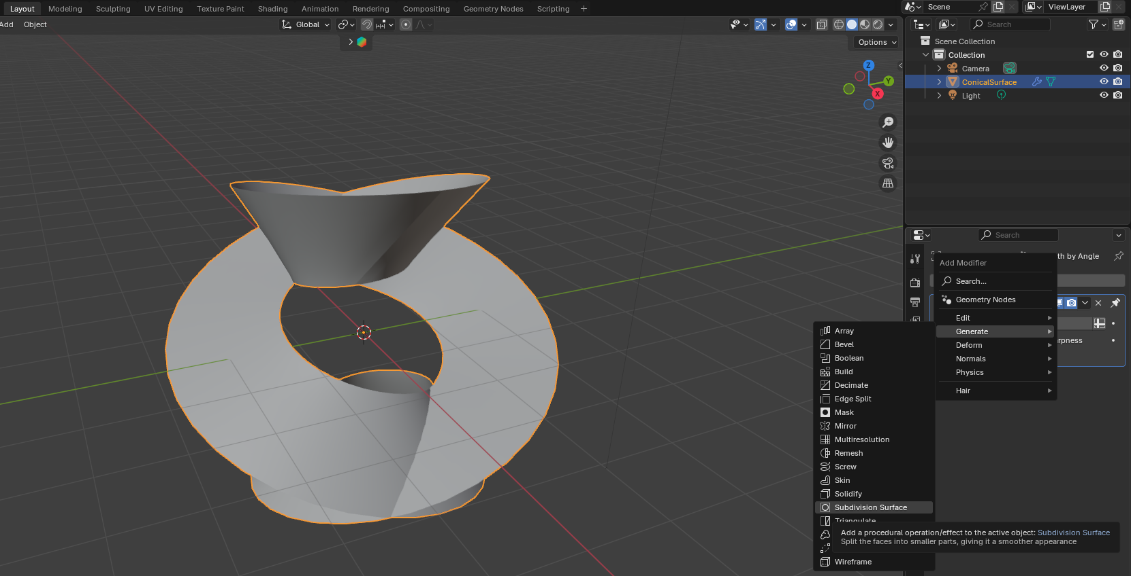
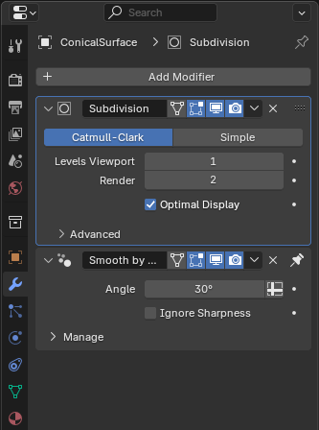
Для підвищення плавності криволінійної геометрії та усунення кутастості форми необхідно на вкладці Modifier Properties (значок гайкового ключа) додати модифікатор Subdivision Surface (розділ Generate), який розбиває грані полігональної сітки на дрібніші сегменти. У параметрах модифікатора встановлюються рівні розбиття. Levels Viewport: 1 для оптимізації продуктивності у робочому вікні та Render: 2 для отримання ідеально згладженої поверхні на фінальному зображенні.

Slide 5
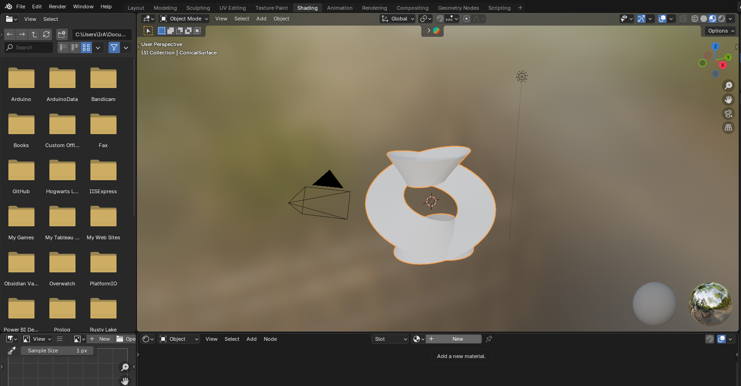
Для налаштування візуальних властивостей поверхні та переходу до текстурування необхідно у верхньому рядку перемкнутися на робочу область Shading, де у 3D-вікні автоматично вмикається режим перегляду матеріалів (Material Preview) з інтегрованим навколишнім освітленням (HDRI). Далі для виділеної моделі ConicalSurface у нижній панелі редактора шейдерів (Shader Editor) натискається кнопка New для створення нового матеріалу, що ініціалізує базову нодову схему на основі шейдера Principled BSDF та готує середовище до підключення завантажених через вбудований файловий провідник карт текстур (дифузного кольору, шорсткості та нормалей).

Slide 6
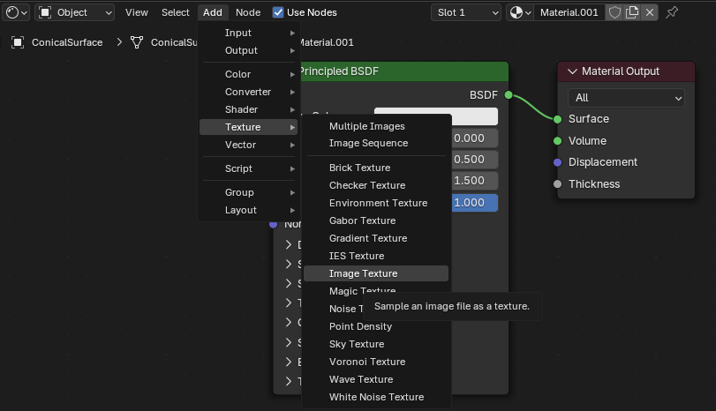
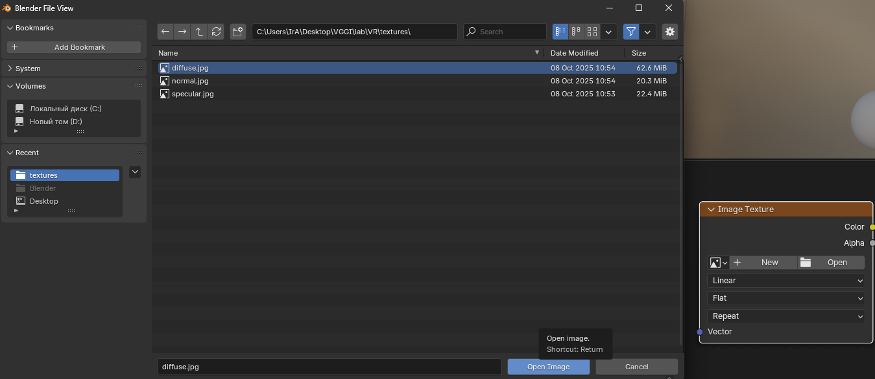
Для реалізації текстурування поверхні та формування матеріалу в редакторі шейдерів (Shader Editor) через меню Add -> Texture додається нода Image Texture, після чого за допомогою вбудованого провідника (Blender File View) виконується завантаження растрових карт.

Slide 7
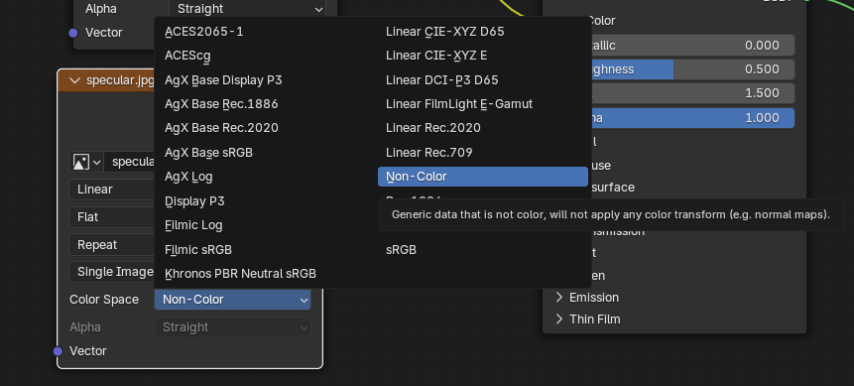
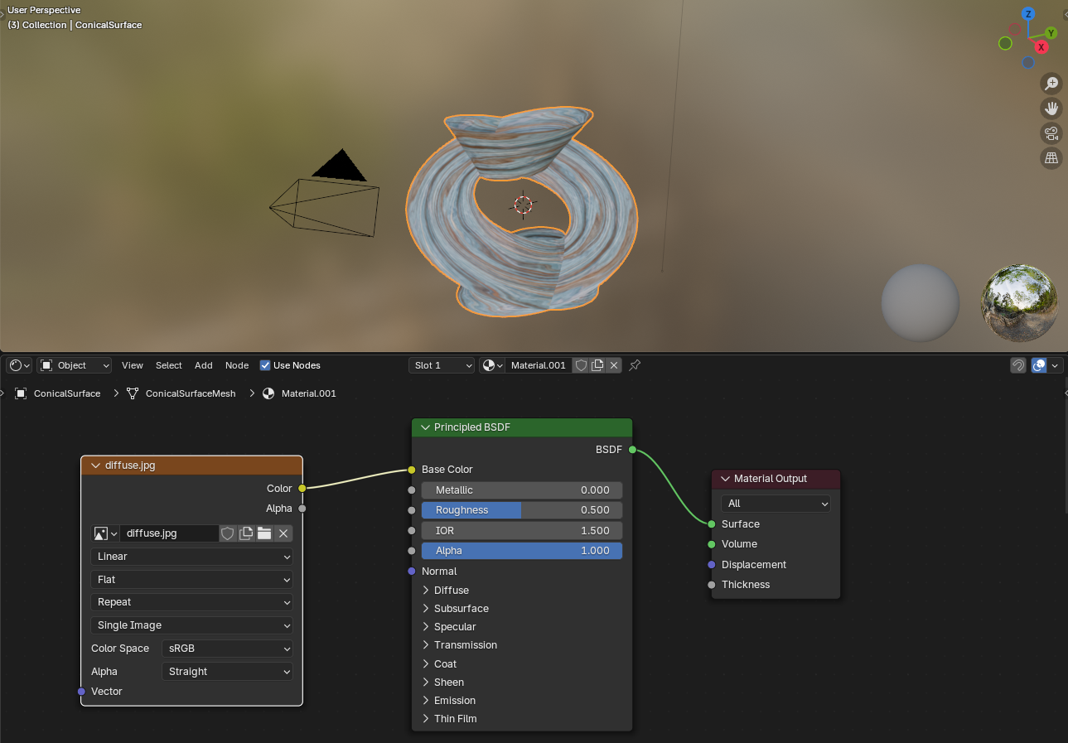
Для коректного налаштування фізично коректного рендерингу (PBR) у редакторі шейдерів (Shader Editor) необхідно правильно встановити параметри колірних просторів (Color Space) завантажених карт. Для текстури дифузного кольору diffuse.jpg зберігається профіль sRGB, а її вихідний канал Color з'єднується з входом Base Color шейдера Principled BSDF.
Для службових карт даних (зокрема карти відблисків specular.jpg та нормалей) у полі Color Space обов'язково обирається режим Non-Color, який вимикає гамма-корекцію та гарантує точне зчитування числових векторних даних без колірних спотворень рушієм рендерингу.

Slide 8
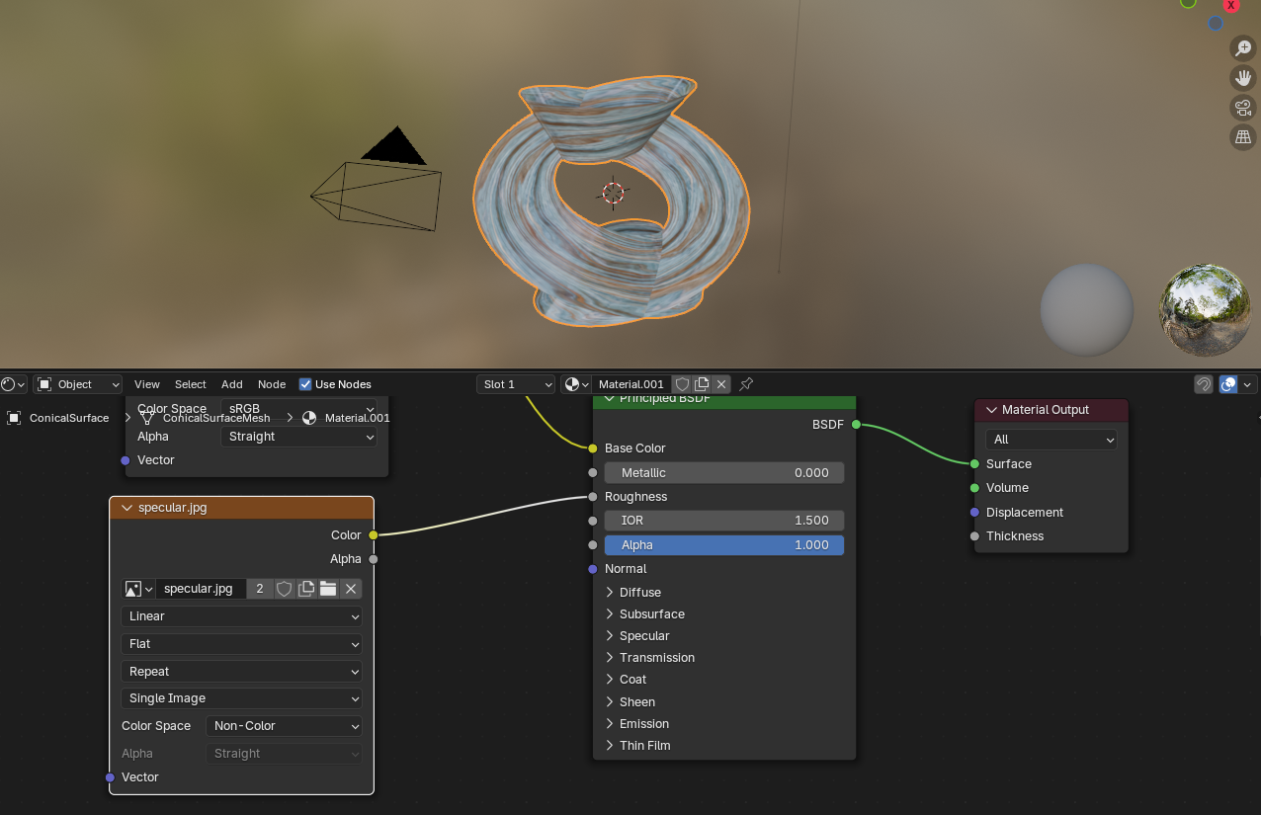
Для налаштування фізичних властивостей відбиття світла та шорсткості поверхні вихідний канал Color ноди текстури specular.jpg підключається до входу Roughness основного шейдера Principled BSDF. Це забезпечує попіксельне керування мікрорельєфним розсіюванням світла за допомогою карти даних без участі гамма-корекції, формуючи реалістичний фізично коректний ефект чергування матових та глянцевих ділянок на криволінійній поверхні ConicalSurface у вікні попереднього перегляду.

Slide 9
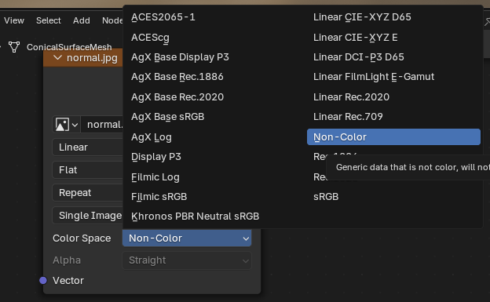
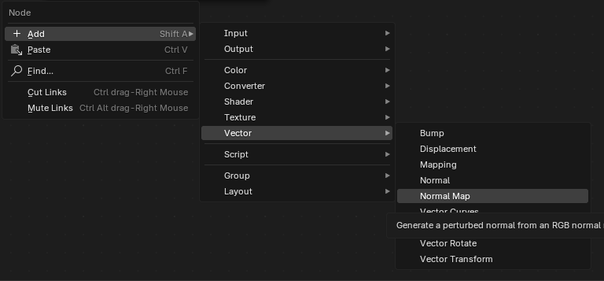
Для налаштування імітації об'ємного рельєфу та деталізації поверхні в редакторі шейдерів (Shader Editor) для карти normal.jpg у полі Color Space встановлюється значення Non-Color, яке вимикає гамма-корекцію для коректного зчитування числових векторів напрямку.
Далі через контекстне меню Add -> Vector додається конвертувальна нода Normal Map, необхідна для перетворення RGB-значень пікселів текстури у збурення нормалей дотичного простору перед їх підключенням до входу Normal шейдера Principled BSDF.

Slide 10
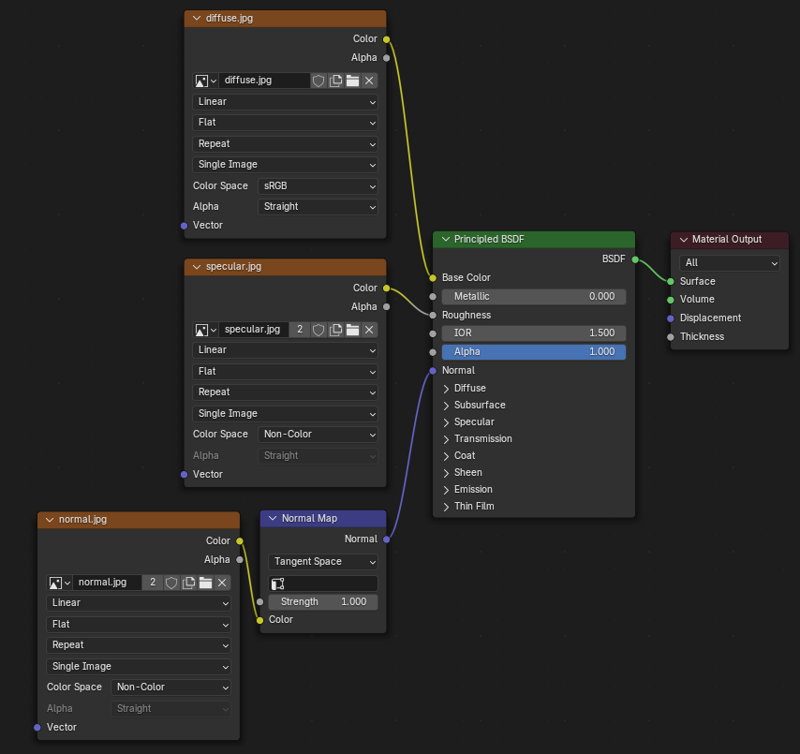
Для остаточного формування повноцінного PBR-матеріалу в редакторі шейдерів (Shader Editor) виконується повна комутація нодової схеми. Результуючий вихід BSDF передається на вхід Surface фінальної ноди Material Output для коректного відображення матеріалу поверхні ConicalSurface під час візуалізації та анімації.

Slide 11
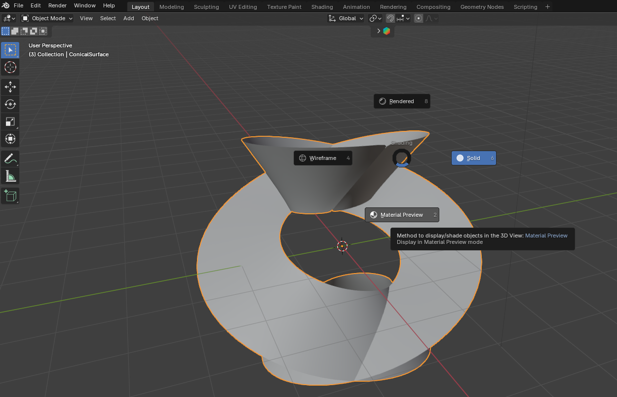
Для візуального контролю та перевірки коректності накладання текстур в основній робочій області Layout необхідно у 3D-вікні натиснути гарячу клавішу Z для виклику кругового селектора режимів затінення (Viewport Shading) та змінити режим із базового спрощеного відображення Solid на Material Preview.

Slide 12
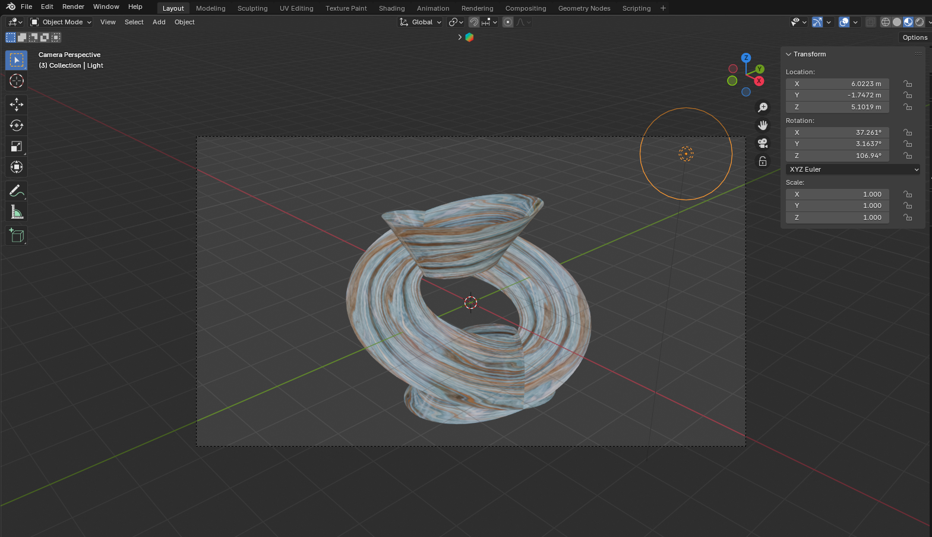
Для підготовки сцени до фінальної візуалізації здійснюється перехід у режим вигляду з камери (Camera Perspective, комбінація Numpad 0) для точного вибудовування композиції кадру з розміщенням моделі ConicalSurface у фокусі, а також виконується просторове позиціонування та налаштування параметрів джерела світла (Light) за допомогою панелі трансформацій (Transform: параметри Location та Rotation).

Slide 13
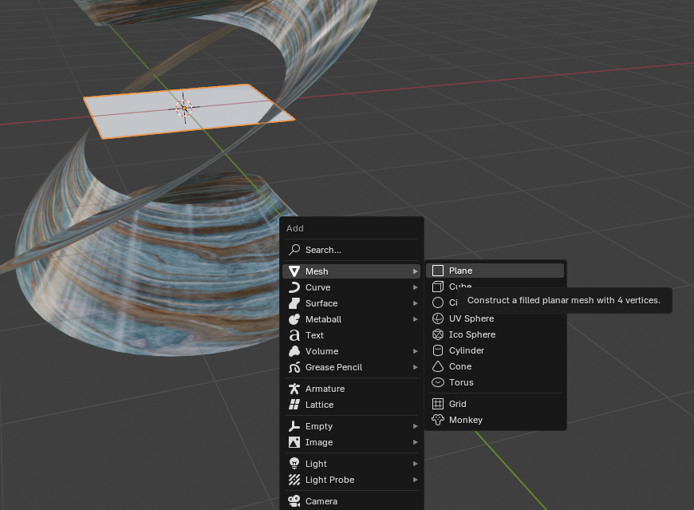
Для створення площини підлоги для вловлювання падаючих тіней в об'єктному режимі (Object Mode) за допомогою комбінації клавіш Shift + A викликається меню Add -> Mesh та додається базовий примітив Plane. Це створює чотирикутну полігональну площину в точці поточного положення 3D-курсора.

Slide 14
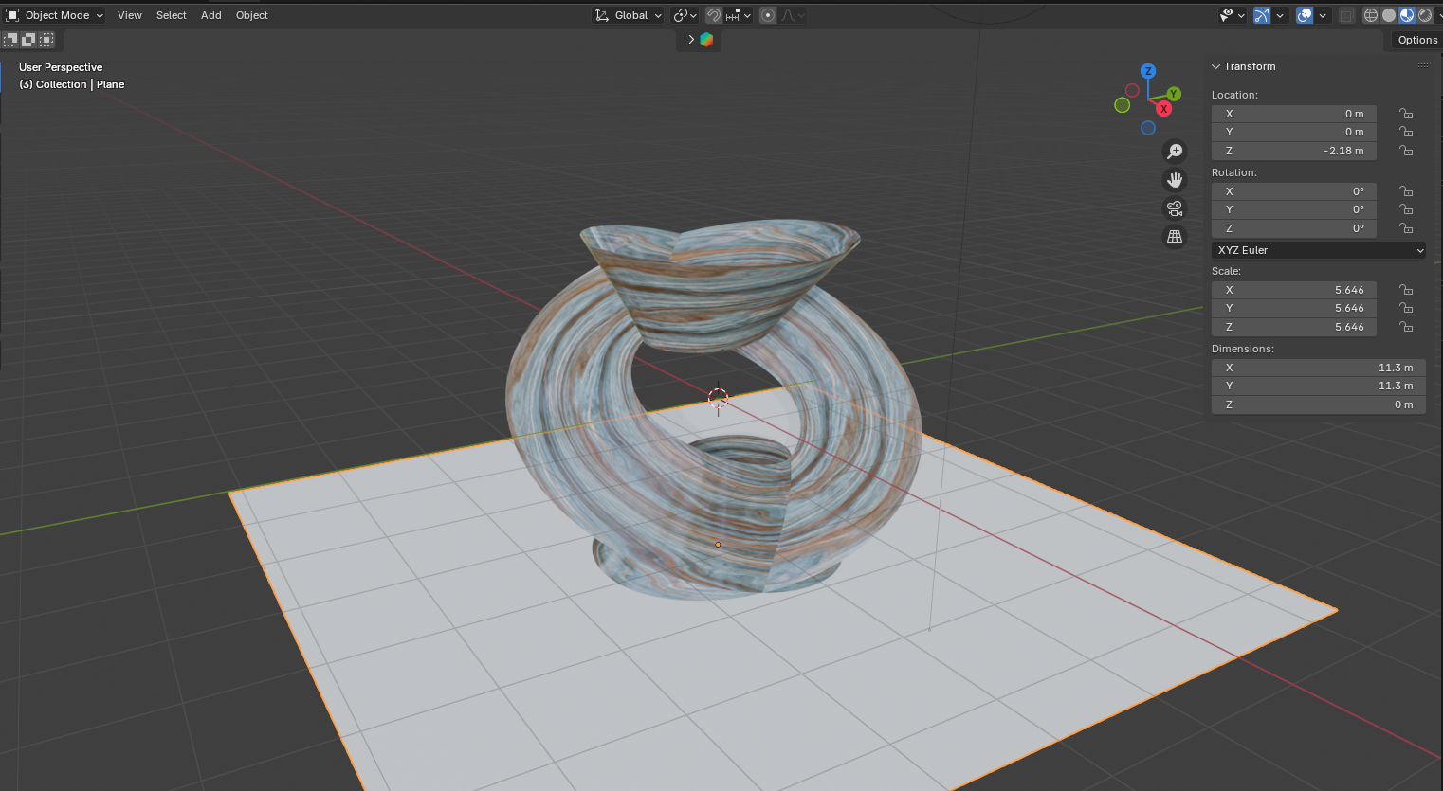
Для формування опорної площини сцени (підлоги) та коректного просторового розміщення геометрії створений об'єкт Plane масштабується і позиціонується за допомогою панелі трансформацій (Transform).

Slide 15
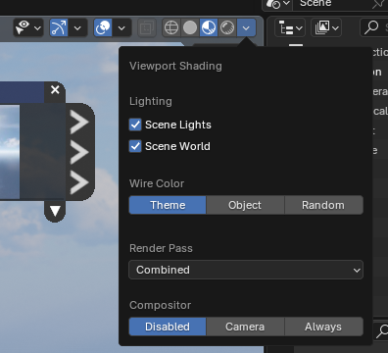
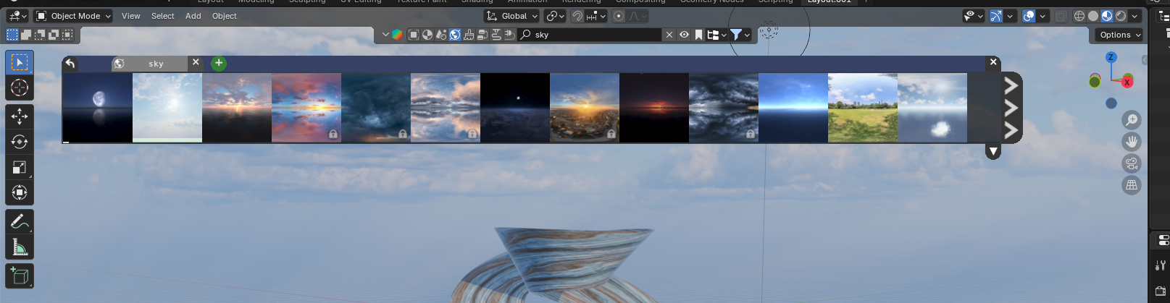
Для налаштування реалістичного навколишнього освітлення та фонового середовища сцени у випадному меню параметрів затінення (Viewport Shading) активуються параметри Scene Lights та Scene World, що дозволяє перемкнути відображення зі стандартного пресету на фактичні джерела світла та параметри світу сцени. Через селектор оточення обирається панорамна карта неба (sky / HDRI).

Slide 16
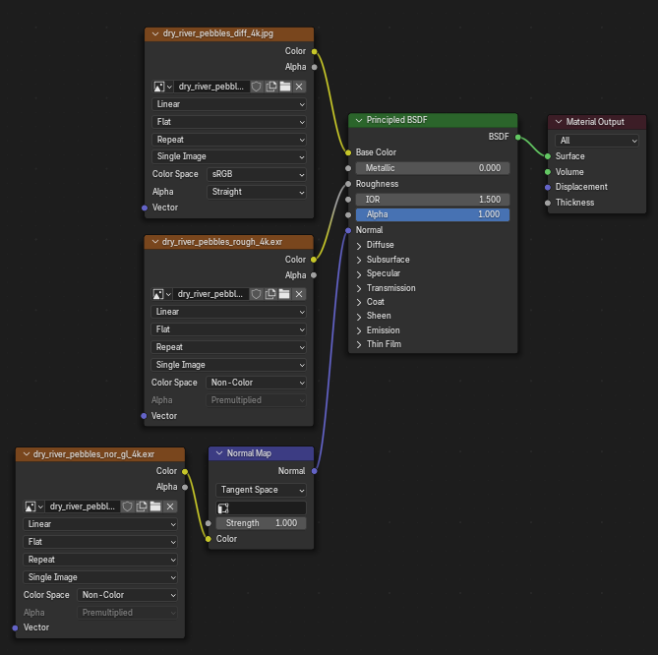
Для налаштування реалістичного PBR-матеріалу у редакторі шейдерів (Shader Editor) формується нодова схема на базі шейдера Principled BSDF із підключенням комплекту високодеталізованих 4K-текстур.

Slide 17
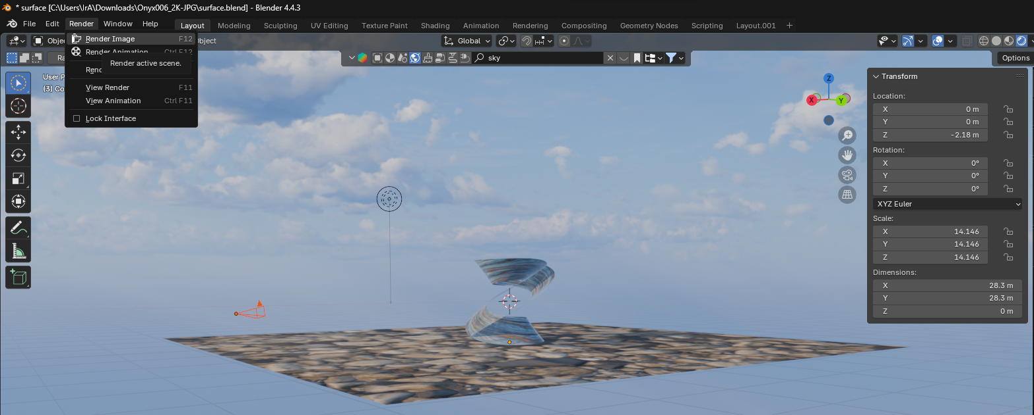
Для виконання тестової або фінальної візуалізації статичного кадру сцени після остаточного масштабування текстурованої опорної площини та налаштування панорамного середовища у верхньому головному меню обирається пункт Render -> Render Image (або натискається гаряча клавіша F12), що запускає процес програмного прорахунку зображення рушієм рендерингу з ракурсу активної камери з урахуванням глобального освітлення сцени, відблисків PBR-матеріалів і коректного відкидання тіней для оцінки фінальної якості композиції перед переходом до анімації.

Slide 19
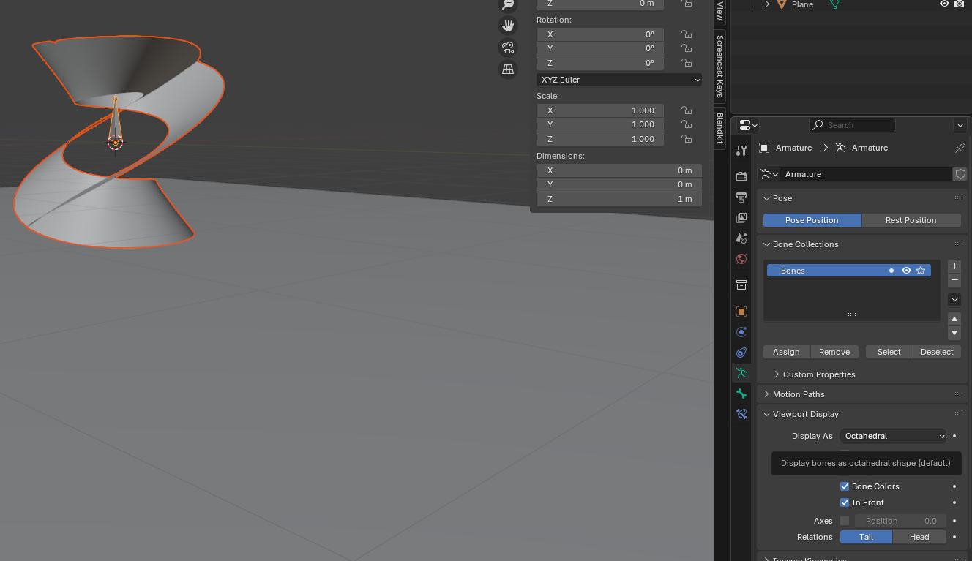
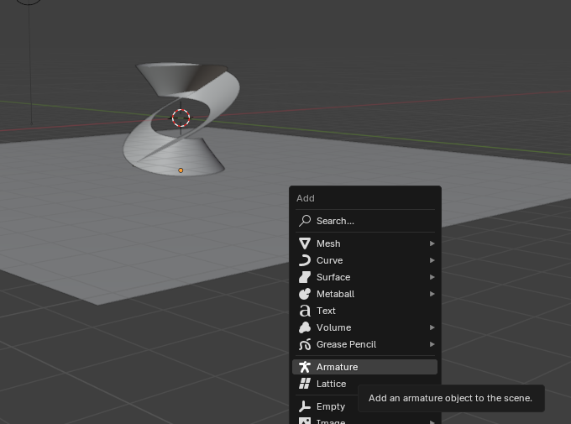
Для переходу до етапу ригінгу та створення скелетної анімації в об'єктному режимі (Object Mode) за допомогою меню Add (комбінація клавіш Shift + A) до сцени додається базовий об'єкт арматури Armature, після чого на правій панелі у вкладці властивостей скелета (Object Data Properties) у розділі Viewport Display обов'язково активується параметр In Front, що вмикає режим наскрізного відображення кістки поверх непрозорої геометрії ConicalSurface.

Slide 20
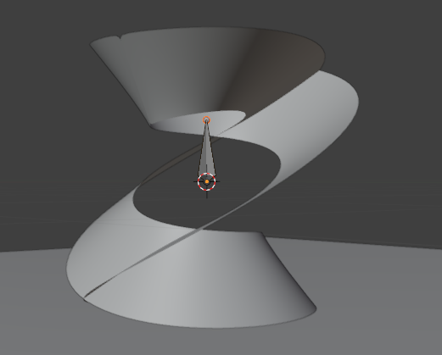
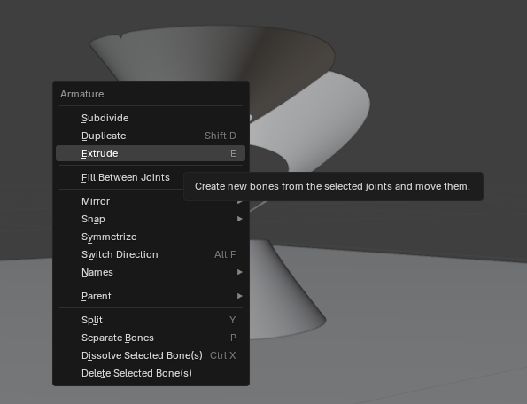
Для побудови кісткового каркаса (скелета) моделі необхідно перейти в режим редагування арматури (Edit Mode), виділити кінцевий суглоб базової кістки та за допомогою операції екструдування Extrude (гаряча клавіша E або меню Armature -> Extrude) наростити нові зв'язані кісткові сегменти вздовж вертикальної осі форми, формуючи багатоланковий ієрархічний кінематичний ланцюг всередині геометрії ConicalSurface для подальшої плавної деформації та керування анімацією об'єкта.

Slide 21

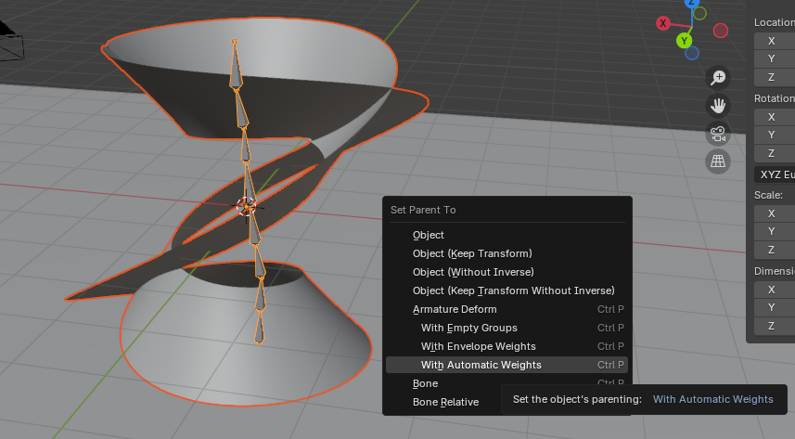
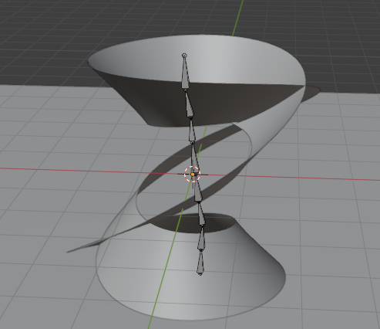
Для прив'язки сформованого кісткового каркаса до геометрії моделі (процедура скінінгу) після завершення побудови багатоланкового ланцюга кісток у режимі Edit Mode необхідно повернутися в об'єктний режим (Object Mode), виділити меш ConicalSurface, а потім із затиснутою клавішею Shift виділити об'єкт арматури, зробивши його активним. Далі за допомогою комбінації клавіш Ctrl + P викликається контекстне меню встановлення зв'язку Set Parent To та обирається пункт Armature Deform -> With Automatic Weights, що автоматично генерує відповідні вертексні групи під кожну кістку та розраховує вагові коефіцієнти деформації полігональної сітки за алгоритмом теплових ваг, забезпечуючи плавні та фізично коректні вигини поверхні під час керування кістками в режимі Pose Mode.

Slide 22
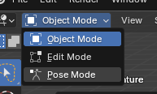
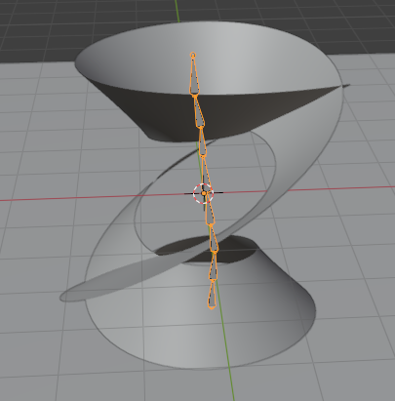
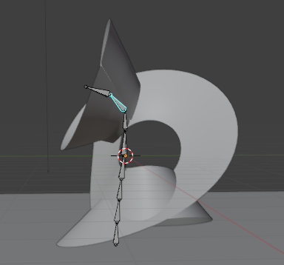
Для тестування коректності виконаного скінінгу та створення анімаційних поз необхідно виділити арматуру й через меню селектора режимів перемкнутися з Object Mode у режим пози (Pose Mode). У цьому режимі здійснюється виділення та просторова трансформація окремих ланок кісткового ланцюга (кутове обертання за допомогою клавіші R), що демонструє синхронну деформацію полігональної сітки ConicalSurface відповідно до розрахованих вагових коефіцієнтів вершин і дозволяє переконатися у плавності вигинів поверхні перед фіксацією ключових кадрів анімації на шкалі часу.

Slide 23
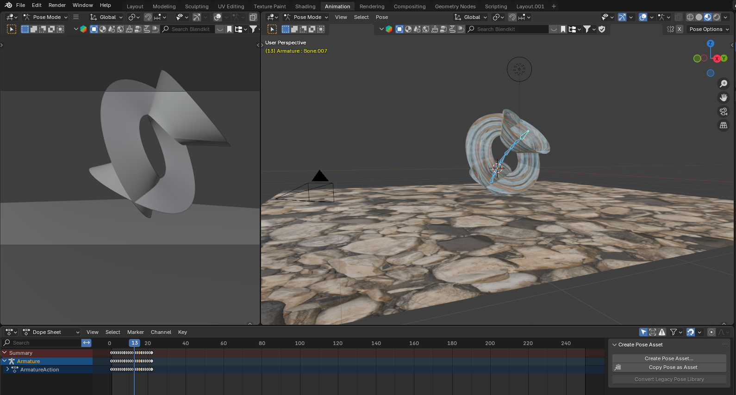
Для створення та налаштування скелетної анімації здійснюється перехід до робочого простору Animation, де робоча зона розділена на два 3D-вікна для одночасного технічного контролю форми мешу та огляду сцени з накладеними матеріалами й освітленням. У режимі Pose Mode за допомогою просторової трансформації та обертання окремих ланок кісткового каркаса формуються фази динамічного вигину моделі ConicalSurface.

Slide 24
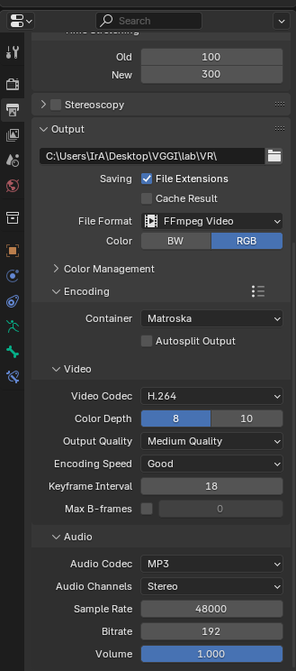
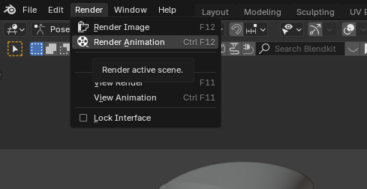
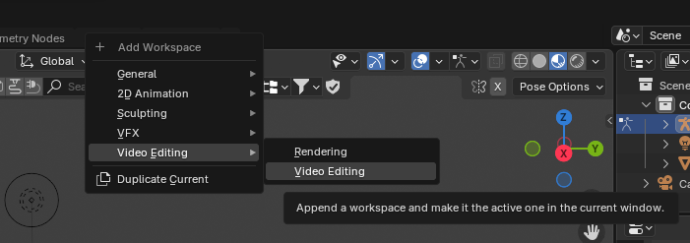
Для експорту та фінальної візуалізації створеної скелетної анімації на вкладці Output Properties у блоці Output вказується каталог збереження файлу, вихідний формат встановлюється як FFmpeg Video (колірний режим RGB) та аудіокодек MP3. Після завершення конфігурації у верхньому меню запускається команда Render -> Render Animation, яка виконує покадровий прорахунок динамічної деформації об'єкта ConicalSurface з урахуванням матеріалів, освітлення та позиціонування камери із записом готового відеофайлу.
Для перевірки збереженого результату, зведення доріжок здійснюється перехід до спеціалізованого середовища через меню додавання просторів Add Workspace -> Video Editing -> Video Editing.

Slide 25
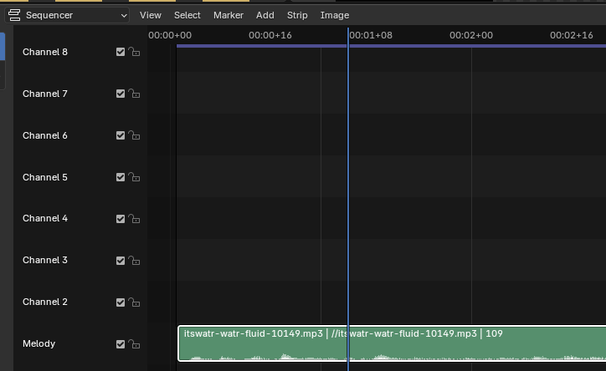
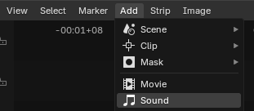
Для додавання звукового супроводу до згенерованого відеоряду анімації у вікні відеосеквенсора (Video Sequencer) через меню Add -> Sound (або за допомогою комбінації клавіш Shift + A) здійснюється завантаження аудіофайлу. Імпортована аудіодоріжка розміщується на виділеному каналі часової шкали (Melody), що дозволяє виконати точну часову синхронізацію аудіосупроводу з динамікою руху та фазами деформації моделі ConicalSurface для формування завершеного мультимедійного відеоролика перед фінальним експортом проекту.

